Slide 1
Создать эффективный интернет магазин? - Легко! Возможности платформы «1С-Битрикс» для управления сайтами
Новый Сайт
www.NewSite.by НовыйСайт.бел

Slide 2
Это - Новый Сайт
30 сотрудников
11 лет опыта
300+ проектов
Золотой партнер 1C
Сайты, Магазины+1С
Порталы, CRM, Mobile
Продвижение
Учебный центр

Slide 3
Знакомо?
Интернет-магазин… это сложные технологии, программирование, непонятные термины…
У меня нет времени в этом разбираться!

Slide 4
Торговые процессы
Размещение предложения на рынке
Закупка
Производство
Логистика
Ассортимент
Поставщики
Клиенты и цены
Поддержка Лояльность Новые заказы
Выбор Заказы Отгрузки
Привлечение целевых клиентов
Отчетность Показатели Нормативы
Поиск рынков Планирование Новый цикл
Аналитика Оптимизация

Slide 5
1С-Битрикс помогает
Размещение товаров на сайте
Закупка
Производство
Складской учет
Ассортимент
Поставщики
Клиенты и цены
Поддержка Лояльность Новые заказы
Обслуживание Заказы Отгрузки
Каналы привлечения клиентов
Отчетность Показатели Нормативы
Поиск рынков Планирование Новый цикл
Аналитика Оптимизация

Slide 6
Думайте о своем бизнесе!
О технологиях подумаем мы.
Вы – эксперт в своем бизнесе,
«1С-Битрикс» – эксперт в веб-технологиях.
В платформе «1С-Битрикс» реализованы современные механизмы работы интернет-магазина, которые решат ваши бизнес-задачи.

Slide 7
Платформа «1С-Битрикс»
15000+ интернет-магазинов
1000+ готовых функций
гибкость в управлении
открытость для доработок
быстрый запуск из коробки
интеграция с «1С» и CRM
скорость работы
безопасность

Slide 8
Как клиенты увидят ваш интернет-магазин?

Slide 9
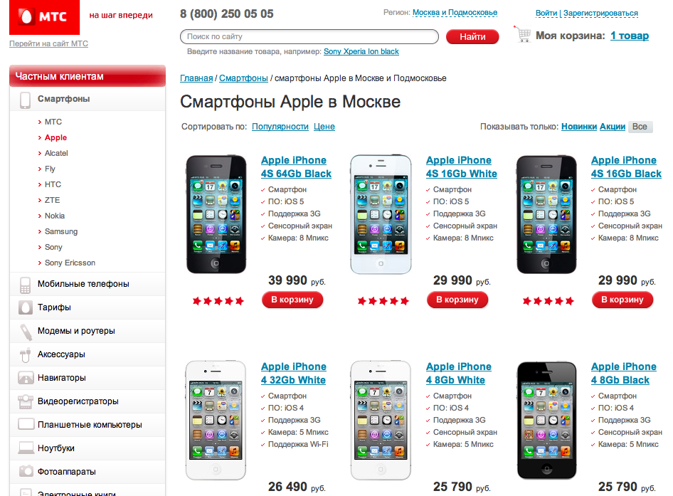
Каталог товаров
Список всех товаров
Разделы и категории
Фильтр по свойствам
Быстрый поиск
Спец.предложения
Сравнение
Клиент быстро найдет нужный ему товар в вашем магазине.

Slide 10
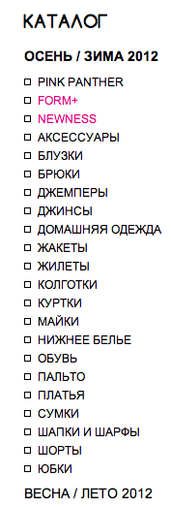
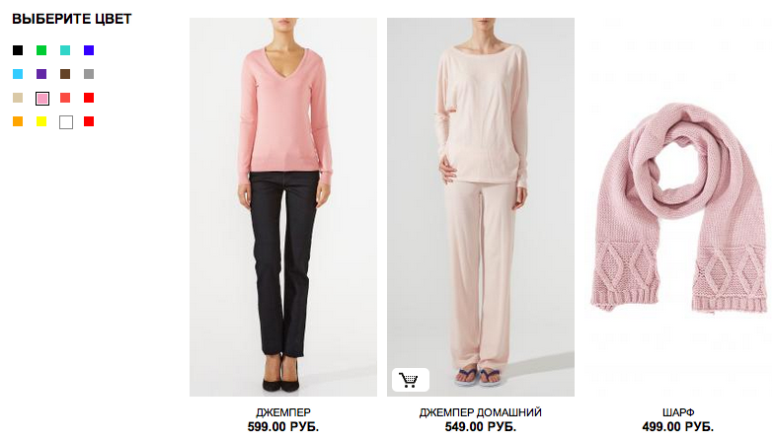
Каталог товаров
В интернет-магазине INCITY.ru одежда подбирается не только по разделу, но по линиям, цвету, стоимости.

Slide 11
Карточка товара
Фото, описание
Цена и свойства
Наличие на складе
Условия доставки
Рекомендуемые товары
Отзывы, рейтинг
«Вместе с этим покупают»
Вся информация о товаре – на одной странице

Slide 12
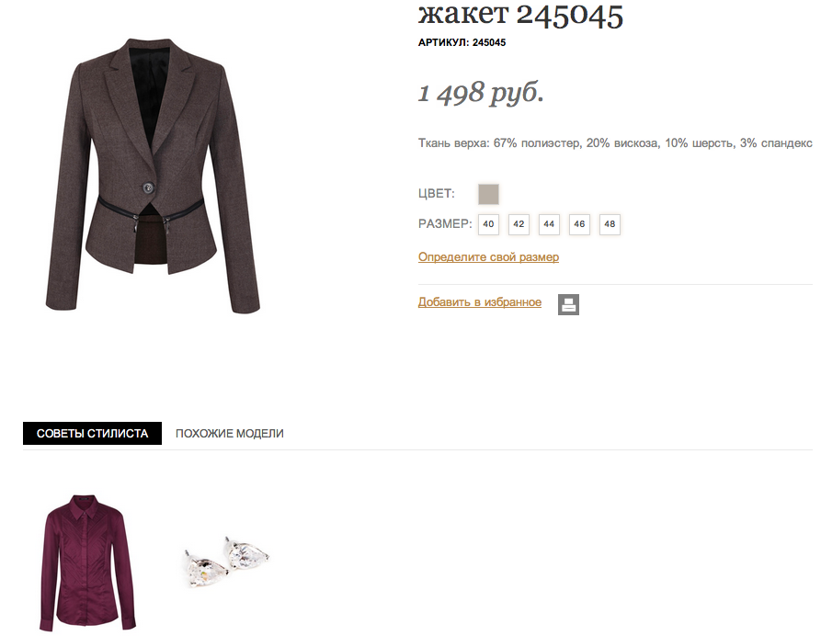
Карточка товара
К каждому товару каталога SAVAGE.ru можно получить «рекомендации стилиста»:
Настройка товарных связе: аксессуаров, сопутствующих и похожих товаров

Slide 13
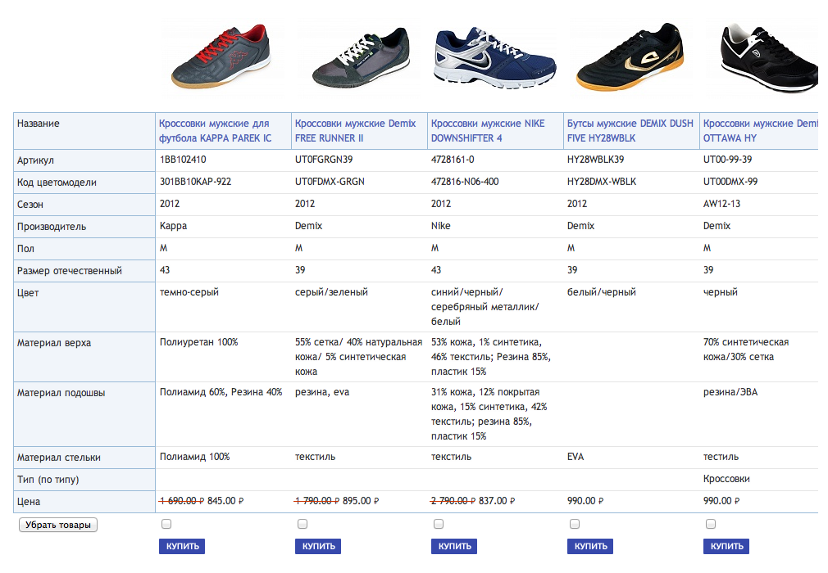
Сравнение товаров
Выбор товаров для сравнения «одним кликом»
Таблица сравнения по свойствам
Сравнение поможет клиенту быстро определиться с выбором

Slide 14
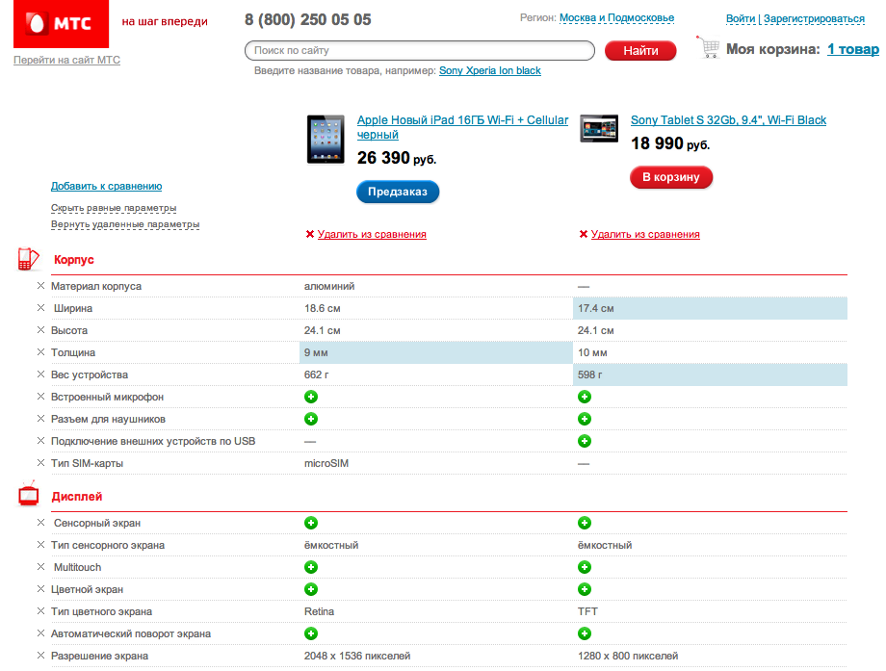
Сравнение товаров
При сравнении товаров в магазине МТС подсвечивается наиболее выгодный вариант:

Slide 15
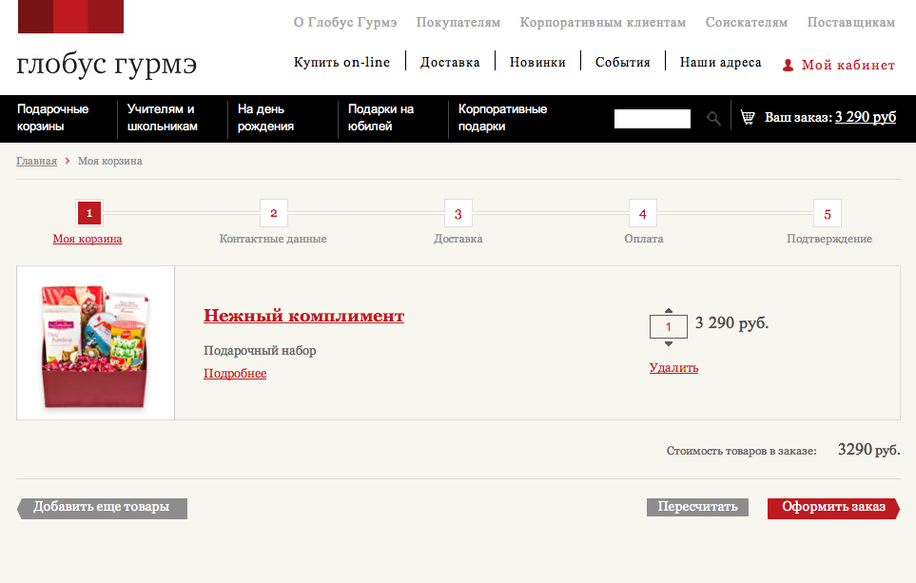
Оформление заказа
Корзина (состав заказа)
Быстрая регистрация
Расчет доставки:
по региону
по сумме заказа
по весу
Для физических и юр.лиц
Способы оплаты
Удобный процесс оформления заказа убедит клиента купить именно в вашем магазине и вернуться.

Slide 16
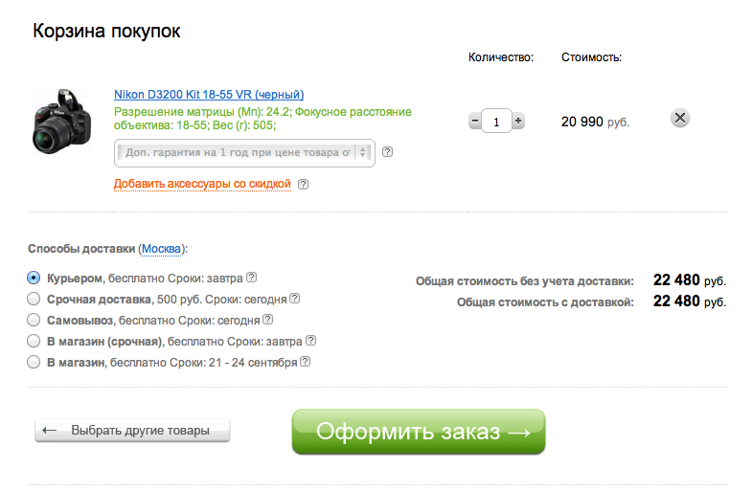
Оформление заказа
При оформлении заказа в магазине svyaznoy.ru предлагается купить дополнительную гарантию на технику и аксессуары со скидкой:

Slide 17
Личный кабинет
Личный профайл
Список заказов со статусами
Отмена и повтор заказов
Уведомление об изменении статуса
Адреса для доставки
Виртуальный счет
Удобный интерфейс для работы убедит клиента вернуться к вам.

Slide 18
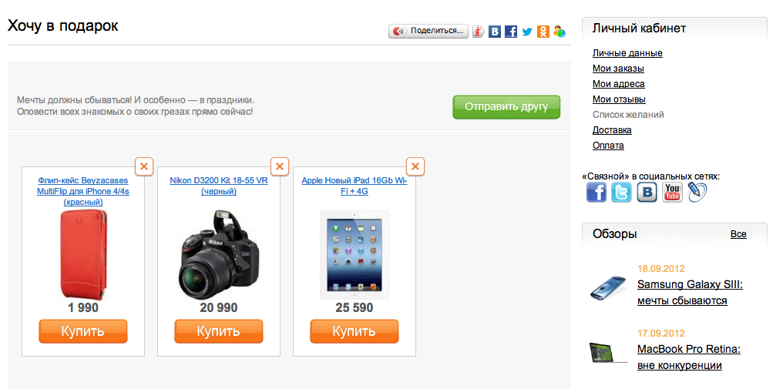
Личный кабинет
В личном кабинете в магазине svyaznoy.ru есть «список желаний», который можно отправить другу. Мечты, ведь, должны сбываться ☺

Slide 19
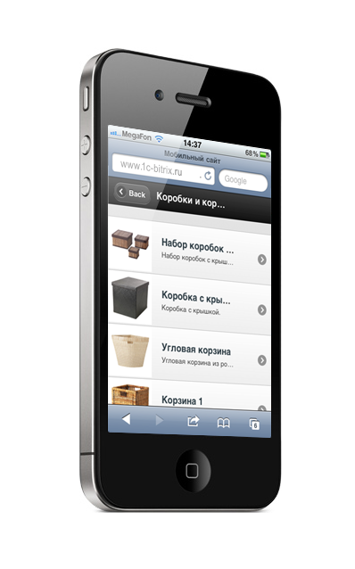
Мобильный магазин
Ваши клиенты смогут выбрать товары в каталоге и оформить заказ со своих мобильных устройств.
Работает на телефонах и планшетах: iPhone, iPad, Android и Windows Phone

Slide 20
Как вы будете работать с интернет-магазином?

Slide 21
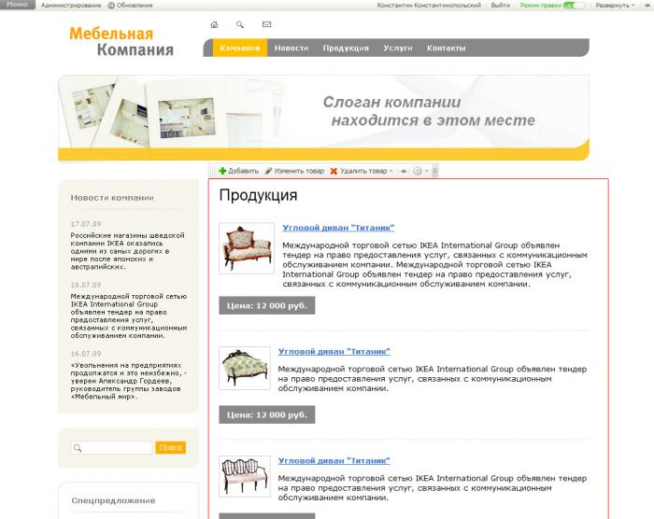
Настройка интернет-магазина
Мастера установки и настройки
Управление каталогом над сайтом
Кнопки управления появляются при наведении курсора
Понятное управление магазином сократит время на обучение ваших менеджеров и дальнейшую работу

Slide 22
Настройка интернет-магазина

Slide 24
Отмена последнего действия
Не нужно бояться сделать что-то не так на странице, поскольку у вас всегда есть возможность отмены последнего действия.
После добавления, изменения страницы при необходимости вы просто отмените свое последнее действие.

Slide 25
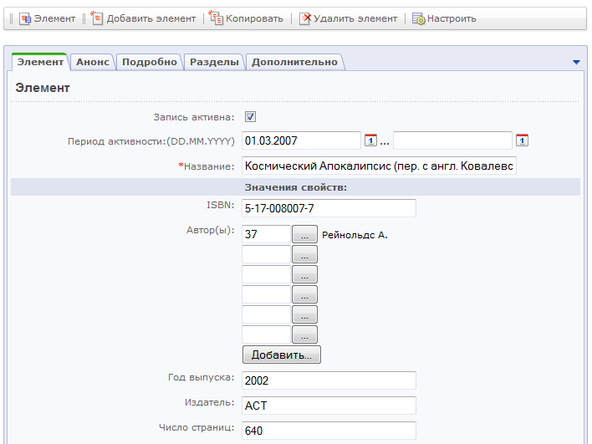
Карточка товара
Свойства, фото, описание
Спецпредложения
Настройка цен и скидок
Настройка аналогичных, рекомендуемых товаров
Подходящие Аксессуары
Вся информация о товаре быстро правится на одной странице.

Slide 26
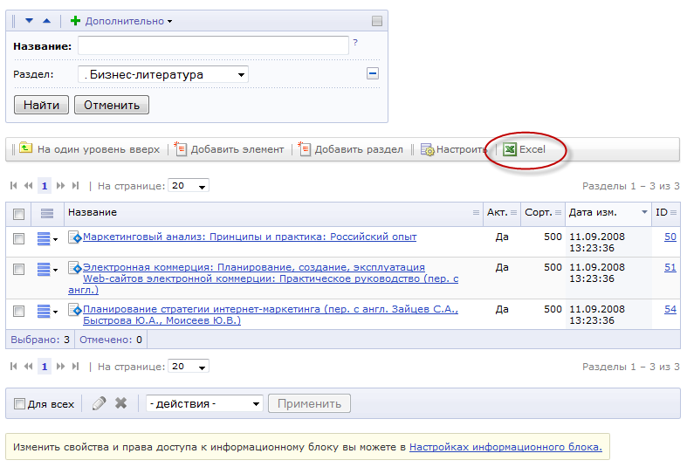
Импорт каталога
Выгрузка каталога и цен из «1С:Предприятие 8.2»
Загрузка каталога в формате XML
Загрузка каталога в формате CSV из MS Excel
У вас уже готов каталог? Не теряйте время и загрузите его сразу на сайт.

Slide 27
Импорт данных
Когда в продажу в MTS поступает новая модель, через час она появляется в интернет-магазине с пометкой «Новинка».

Slide 28
Интеграция с «1С»
«1С:Предприятие 8.2 / 8.3» и «1С-Битрикс: Управление сайтом» редакции «Малый бизнес», «Бизнес» интегрированы на уровне обмена данными.
I. Выгрузка из 1С в сайт
прайс-листа
каталога товаров
цен (розничных, оптовых)
остатков на складах
контрагентов и реквизитов
справочников (ед.изм. и др.)
II. Выгрузка из сайта в 1С заказов
Подключите сайт к «1С» и обновляйте данные автоматически по расписанию

Slide 29
Платежные системы
Наличный расчет
Квитанция д/банка
Безналичный расчет
Электронные деньги
Банковские карточки
Наложенный платеж
В «1С-Битрикс» поддерживаются
популярные платежные системы.

Slide 30
Службы доставки настраиваются
Курьер, самовывоз, доставка, почта
Ваши собственные варианты, например, экспресс-доставка
Заданные тарифы в зависимости от регион, цена, веса
Расчет online по тарифам службы доставки
Автоматические модули расчета служб доставки в России
Цена доставки рассчитывается «на лету» через online-запрос
Количество служб расет, ждем белорусских перевозчиков
Расчет стоимости доставки автоматически.

Slide 31
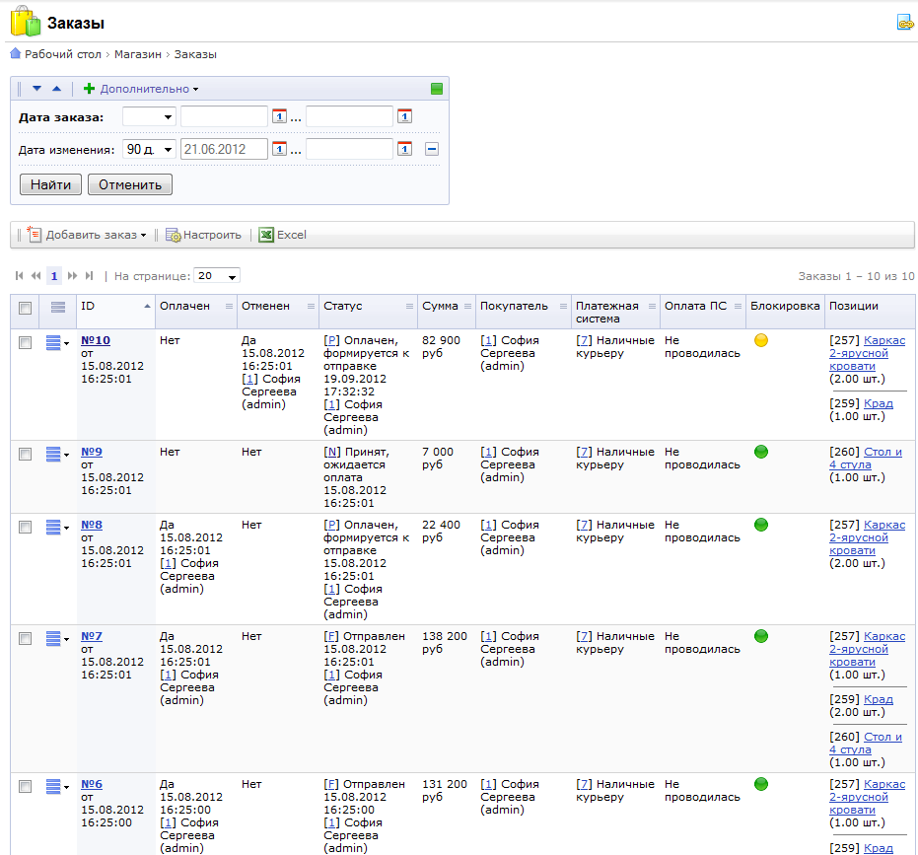
Обработка заказов
Список заказов
Поиск по параметрам
Управление статусами
Уведомления клиентов
Сборка
Оплата
Доставка
Документы
Управлять заказами – понятно и удобно

Slide 32
Обработка заказов

Slide 34
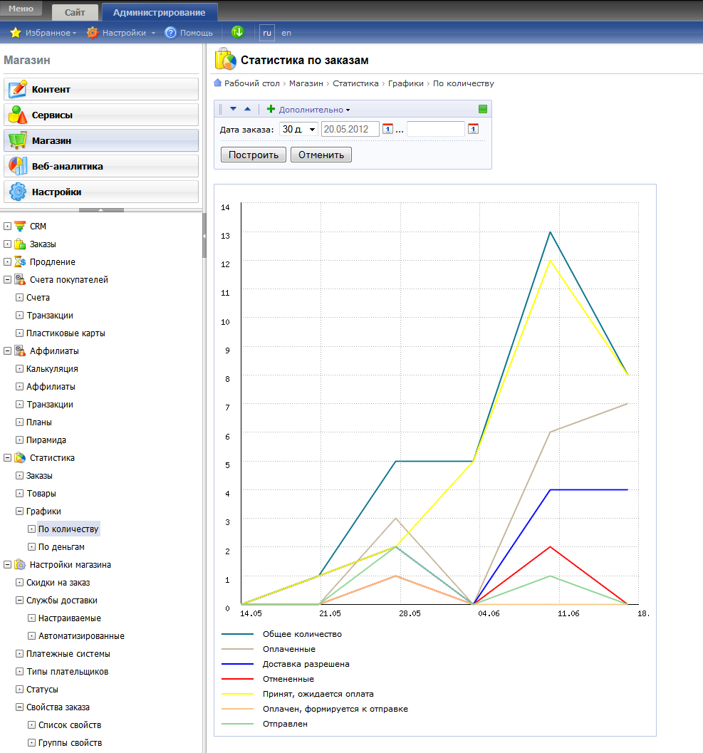
Статистика по заказам
итого по периодам;
кол-во оплаченных / отмененных;
динамика заказов;
по суммам
по регионам
по магазинам
по категориям
по брендам
наиболее продаваемые
наиболее прибыльные
Следите за эффективностью работы магазина

Slide 35
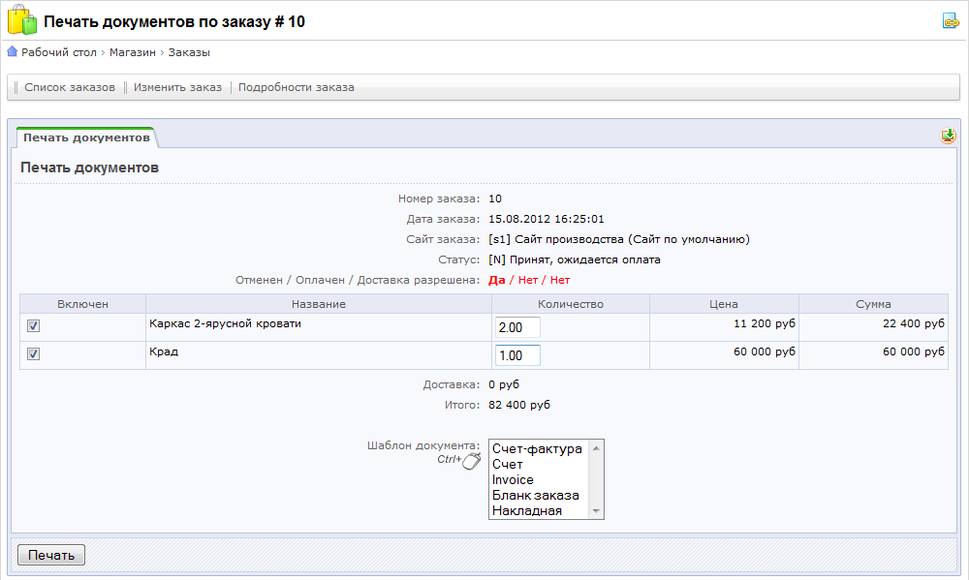
Документы по заказам
печать счетов, счет-фактур, чеков, накладных;
нужен только интернет
свои шаблоны документов.
Сократите время на подготовку бухгалтерских документов по заказам

Slide 36
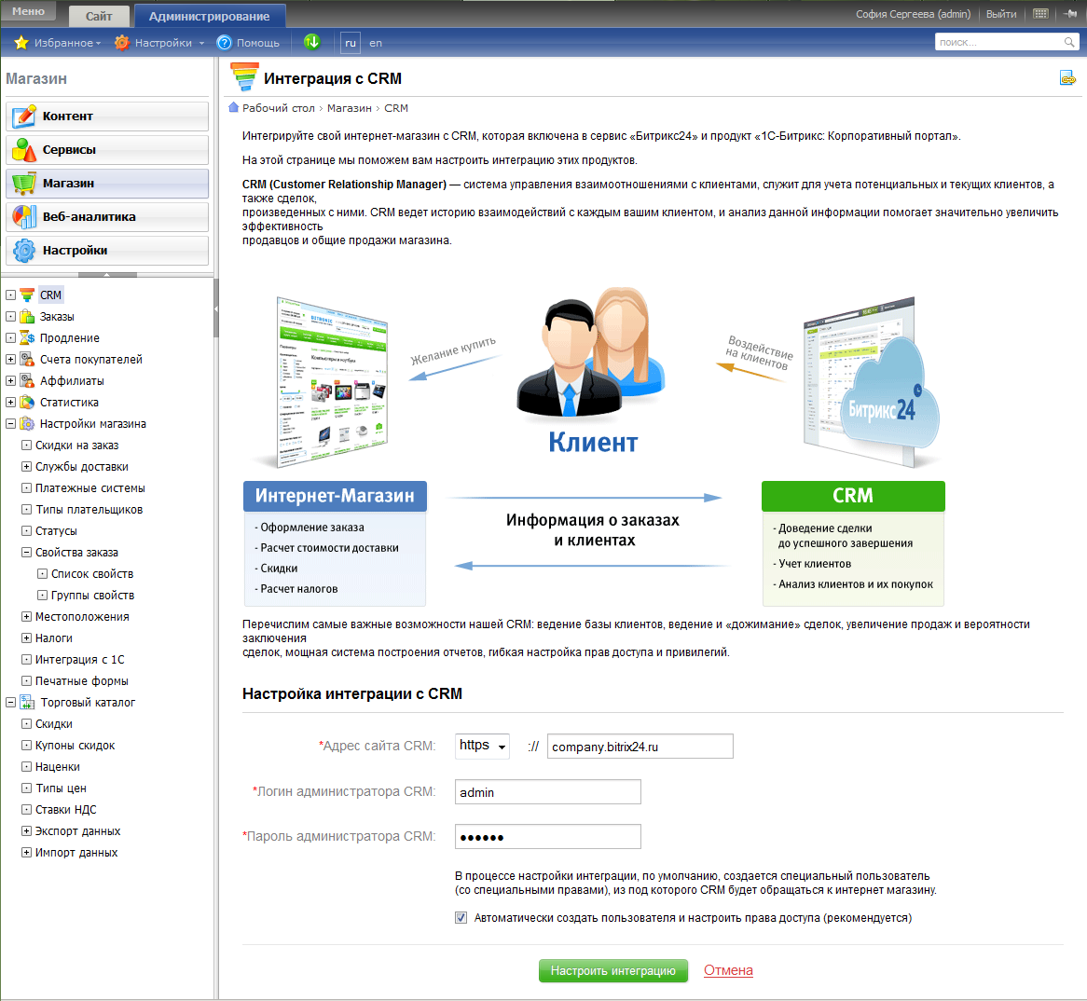
CRM и интернет-магазин
Вы можете интегрировать интернет-магазины на платформе «1С-Битрикс» с CRM-системами
CRM

Slide 37
Возможности CRM в интернет-магазине
загрузка данных о заказах в CRM
регулярный обмен данными между интернет-магазином и CRM
обработка заказов прямо в CRM
объединение в CRM заказов из разных интернет-магазинов
распределения заявок между менеджерами (например, от суммы контракта, региона, категории)
«воронка» оценки эффективности
выгрузка «баллов» из CRM в сайт в личный кабинет покупателя
CRM

Slide 38
Интернет-магазин + CRM + «1C»
CRM
Комплексное решение для построения эффективных интернет-продаж

Slide 39
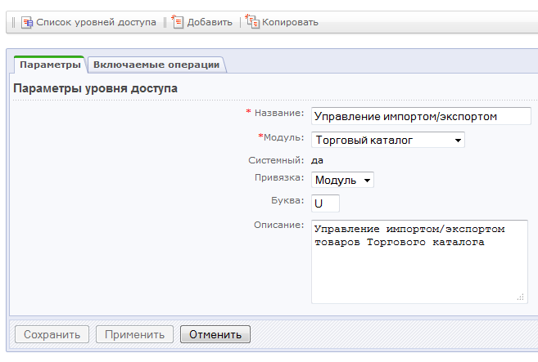
Права доступа
Задаем, кто может менять статусы заказов – по группам пользователей
Блокировка заказа при изменении
В каком статусе можно изменять заказ;
Кто может видеть заказы этого сайта;
Вы быстро распределите права доступа к управлению магазином между вашими менеджерами

Slide 40
CMS
1С-Битрикс – платформа для создания не только интернет-магазинов, но и корпоративных сайтов, информационных порталов, сайтов сообществ, соц.сетей и других веб-проектов;
Готовый функционал – более 30 модулей для управления информационным наполнением и структурой, медиафайлами и фотогалереями, форумами, блогами, рекламой и многими другими возможностями сайта
Адаптивный интерфейс «Эрмитаж» – позволяет управлять сайтом также просто, как работать с обычным текстовым редактором

Slide 41
Облака – расширяемся в 1 клик!
Экономическая целесообразность
Доступность данных
Скорость доставки контента
Снижение нагрузки на ваши сервера
Защита от потери данных
Сократите расходы на хостинг, храните данные в «облаках».

Slide 42
Экспорт данных
Автоматический экспорт каталога товаров в:
Яндекс.Маркет
Rambler.Покупки
Google Merchants
Выходите на новую аудиторию

Slide 43
Маркет (каталог) дополнительных модулей от разных разработчиков
marketplace.1c-bitrix.ru
В каталоге «1C-Битрикс: Маркетплейс» - более 800 веб-приложений для сайтов на платформе «1C-Битрикс». Веб-приложения разработаны партнерами компании «1С-Битрикс».
Предложите клиентам новые возможности и сервисы в вашем интернет-магазине.

Slide 44
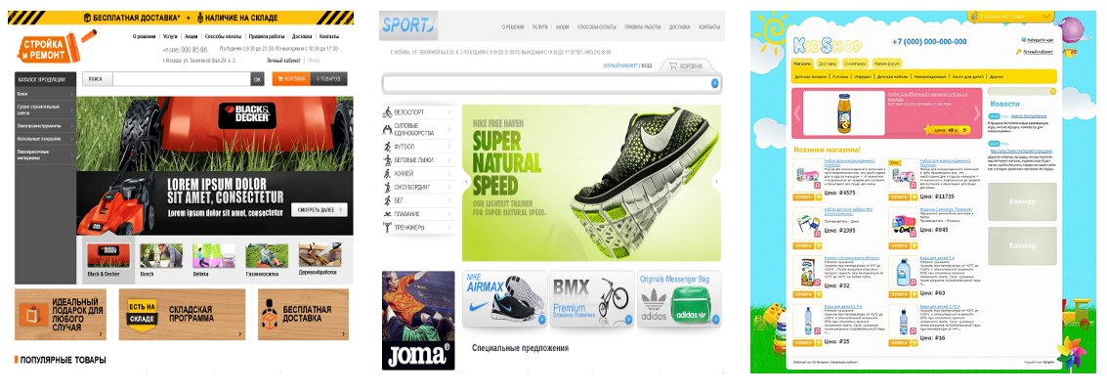
Типовые интернет-магазины:
Если нужен быстрый старт проекта с небольшим бюджетом
В каталоге «1С-Битрикс: Маркетплейс» вы найдете готовый интернет-магазин нужной тематики: по продаже бытовой техники, шин и дисков, ноутбуков, одежды и других товаров и услуг.
marketplace.1c-bitrix.ru

Slide 45
Производительность проекта
Производительность проекта зависит от трех составляющих:
Конфигурация сервера или настройки хостинга и его общая производительность
Настройки платформы, которые влияют на производительность (автокеширование, html-кеш, параметры поиска)
Качество разработки, интеграции с платформой, которая выполняется веб-разработчиком

Slide 46
Сколько стоит 1 час простоя онлайн-магазина? Почему важна надежность CMS?
Крупный интернет-магазин с годовым оборотом 1.5 млрд. рос.руб.
210 рабочих дней в году по 10 рабочих часов.
Час простоя крупного интернет-проекта может обойтись владельцам в 0,3 - 1 миллион рос.рублей упущенной выручки.

Slide 47
Сертификаты
Результаты нагрузочного тестирования подтверждают, что «1С-Битрикс: Управление сайтом» стабильно работает в условиях сверхбольших нагрузок.
Ваш магазин будет стабильно работать при самой высокой нагрузке (например, в праздники).

Slide 48
Безопасность
В «1С-Битрикс» - комплекс «Проактивная защита»
Встроенный веб-антивирус
Платформа сертифицирована ФСТЭК
Выполнен внешний аудит безопасности
Ваш магазин и данные ваших клиентов – в безопасности.

Slide 49
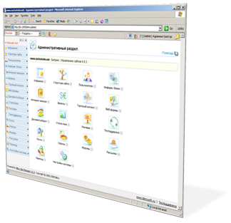
Комплекс «Проактивная защита»
Web Application Firewall (Проактивный фильтр защиты от атак)
Веб-антивирус
Аутентификация и система составных паролей
Технология защиты сессии пользователя
Активная реакция на вторжение
Контроль целостности системы
Защита от фишинга
Шифрование данных
Групповые политики безопасности
Защита при регистрации и авторизации
Журнал событий

Slide 50
Редакции CMS и цены
Вся информация на сайте 1c-bitrix.by
Старт
1 100 000
Стандарт
3 200 000
Эксперт
9 300 000
Малый
бизнес
6 400 000
Бизнес
12 900 000

Slide 51
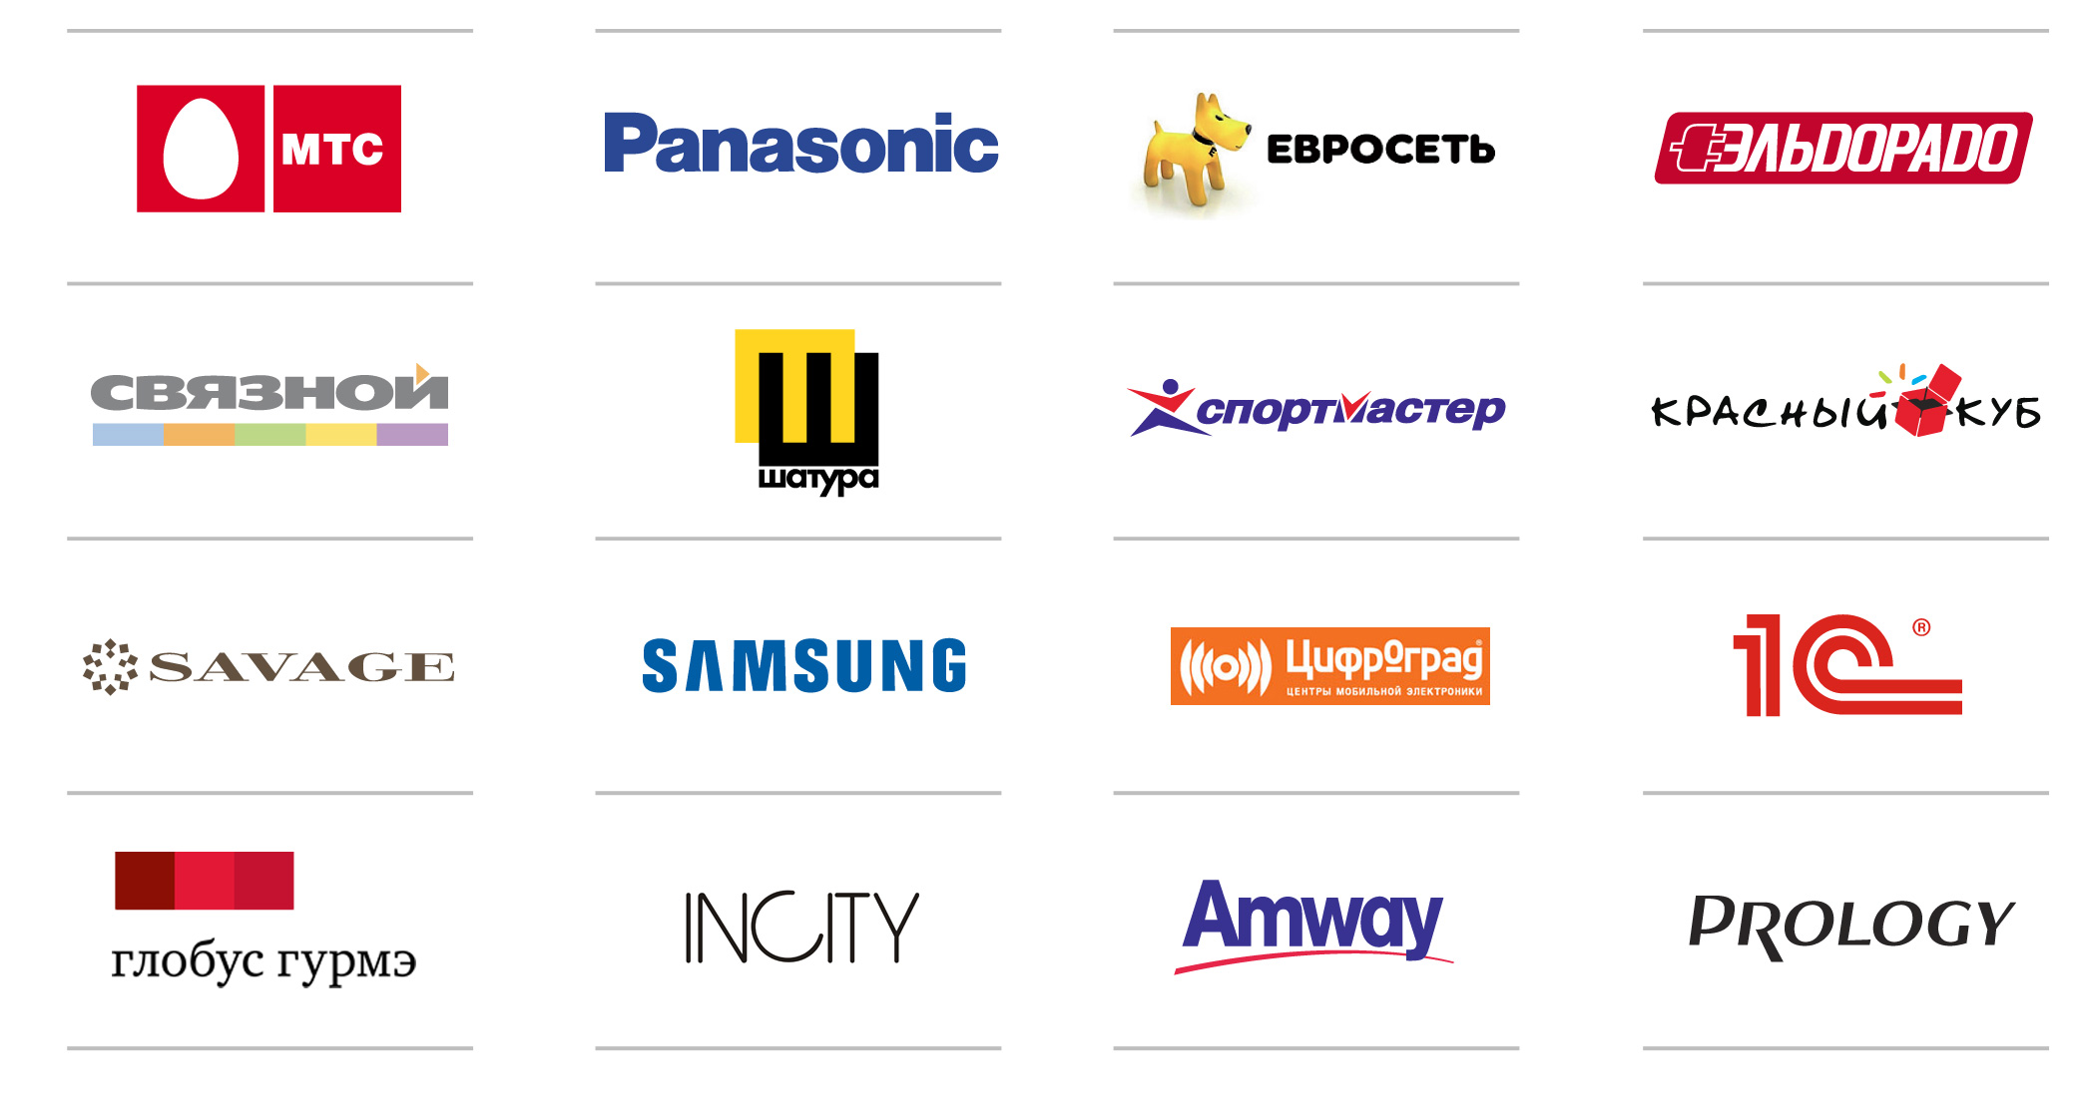
На «1С-Битрикс» работают более ведущие интернет-магазины СНГ:

Slide 52
Компетенции партнеров-разработчиков 1С-Битрикс
В партнерской сети более 9000 компаний, которые создают сайты на платформе «1С-Битрикс».
Партнеры имеют статусы, выполненные проекты и
подтвержденные компетенции, например:
Золотой партнер 1С-Битрикс
Интеграция с 1С
Корпоративный портал «Битрикс-24»
Участник программы мониторинга качества

Slide 53
Открытая платформа Нет зависимости от разработчика
Более 20000 сертифицированных специалистов работают с платформой «1С-Битрикс» в СНГ.
При необходимости, вы легко передадите проект новому разработчику, обучите или наймете в штат для поддержки / развития

Slide 54
Почему «1С-Битрикс»?
Готовый функционал / гибкость
В платформе более 1000 готовых функциональных возможностей для сайта и магазина. Не требуется разработка магазина с нуля.
Быстрый запуск «из коробки» или индивидуальная разработка под вас
Высокая скорость
Магазин выдерживает пиковые нагрузки.
Безопасность
Сайт не взломают через «движок».
Каталог доп.модулей
Быстро развивать сайт, получать новые возможности
Открытый код и партнерская сеть
Независимость разработчика проекта

Slide 55
Думайте о бизнесе!
О технологиях подумали мы.
Спасибо за внимание!
www.NewSite.by
НовыйСайт.бел
contact@newsite.by

